Slide 1
Diagnóstico de Caída de Ventas y Comportamiento de Clientes
Consultores: Prado, Leila.
Morales, Gustavo.

Slide 2
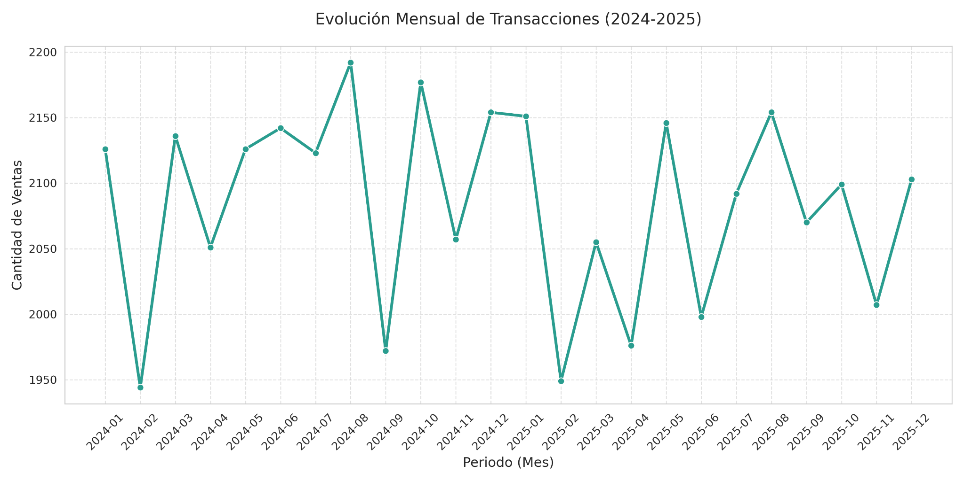
El Panorama General
"50.000 Transacciones Analizadas"
"Una base sólida con oportunidades de optimización en la retención."

Slide 3
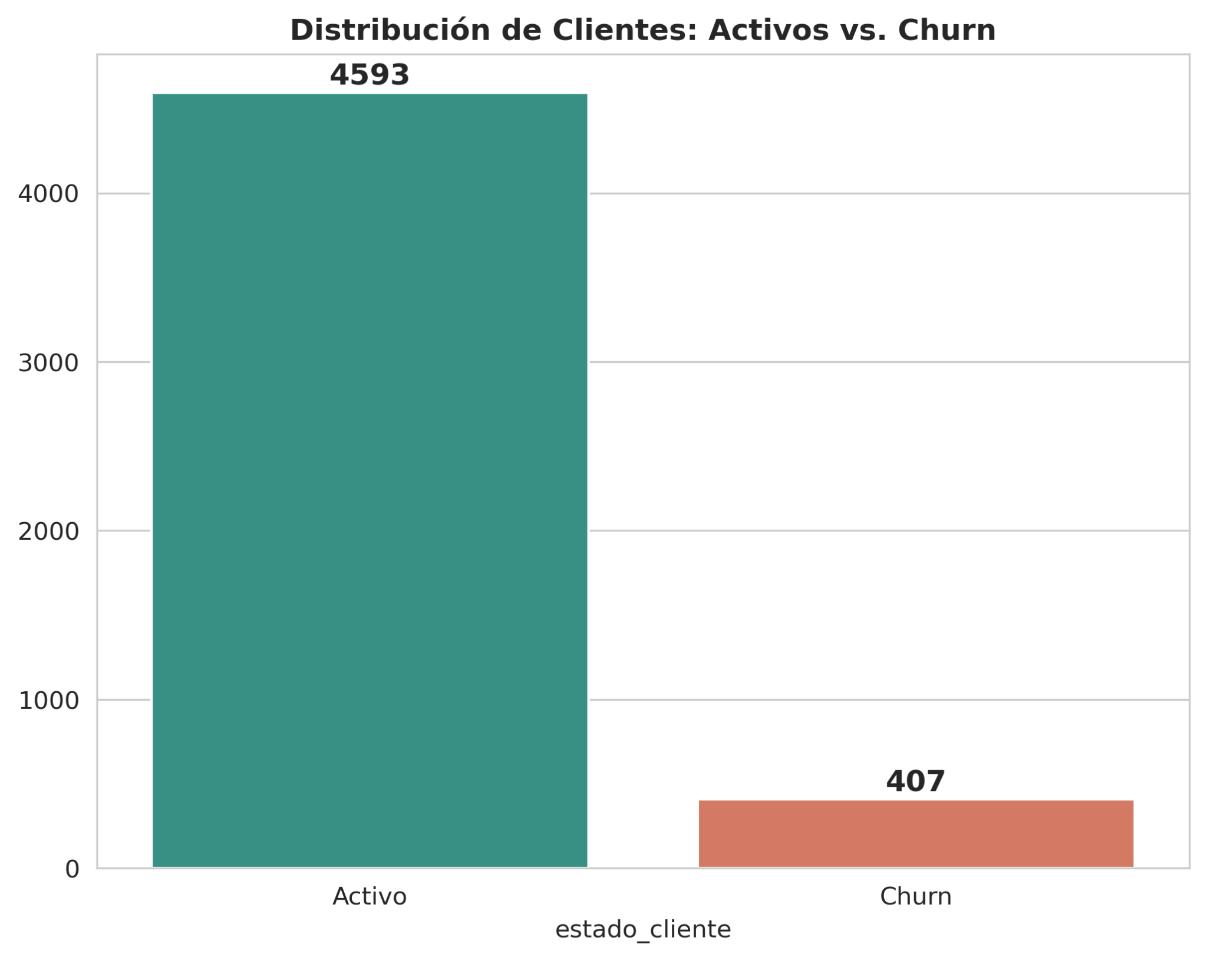
Radiografía del Abandono (Churn)
405 clientes únicos han dejado de comprar en los últimos 6 meses (Tasa de abandono: 8.1%).
"Perder casi 1 de cada 10 clientes es una señal de alerta que requiere acción inmediata".

Slide 4
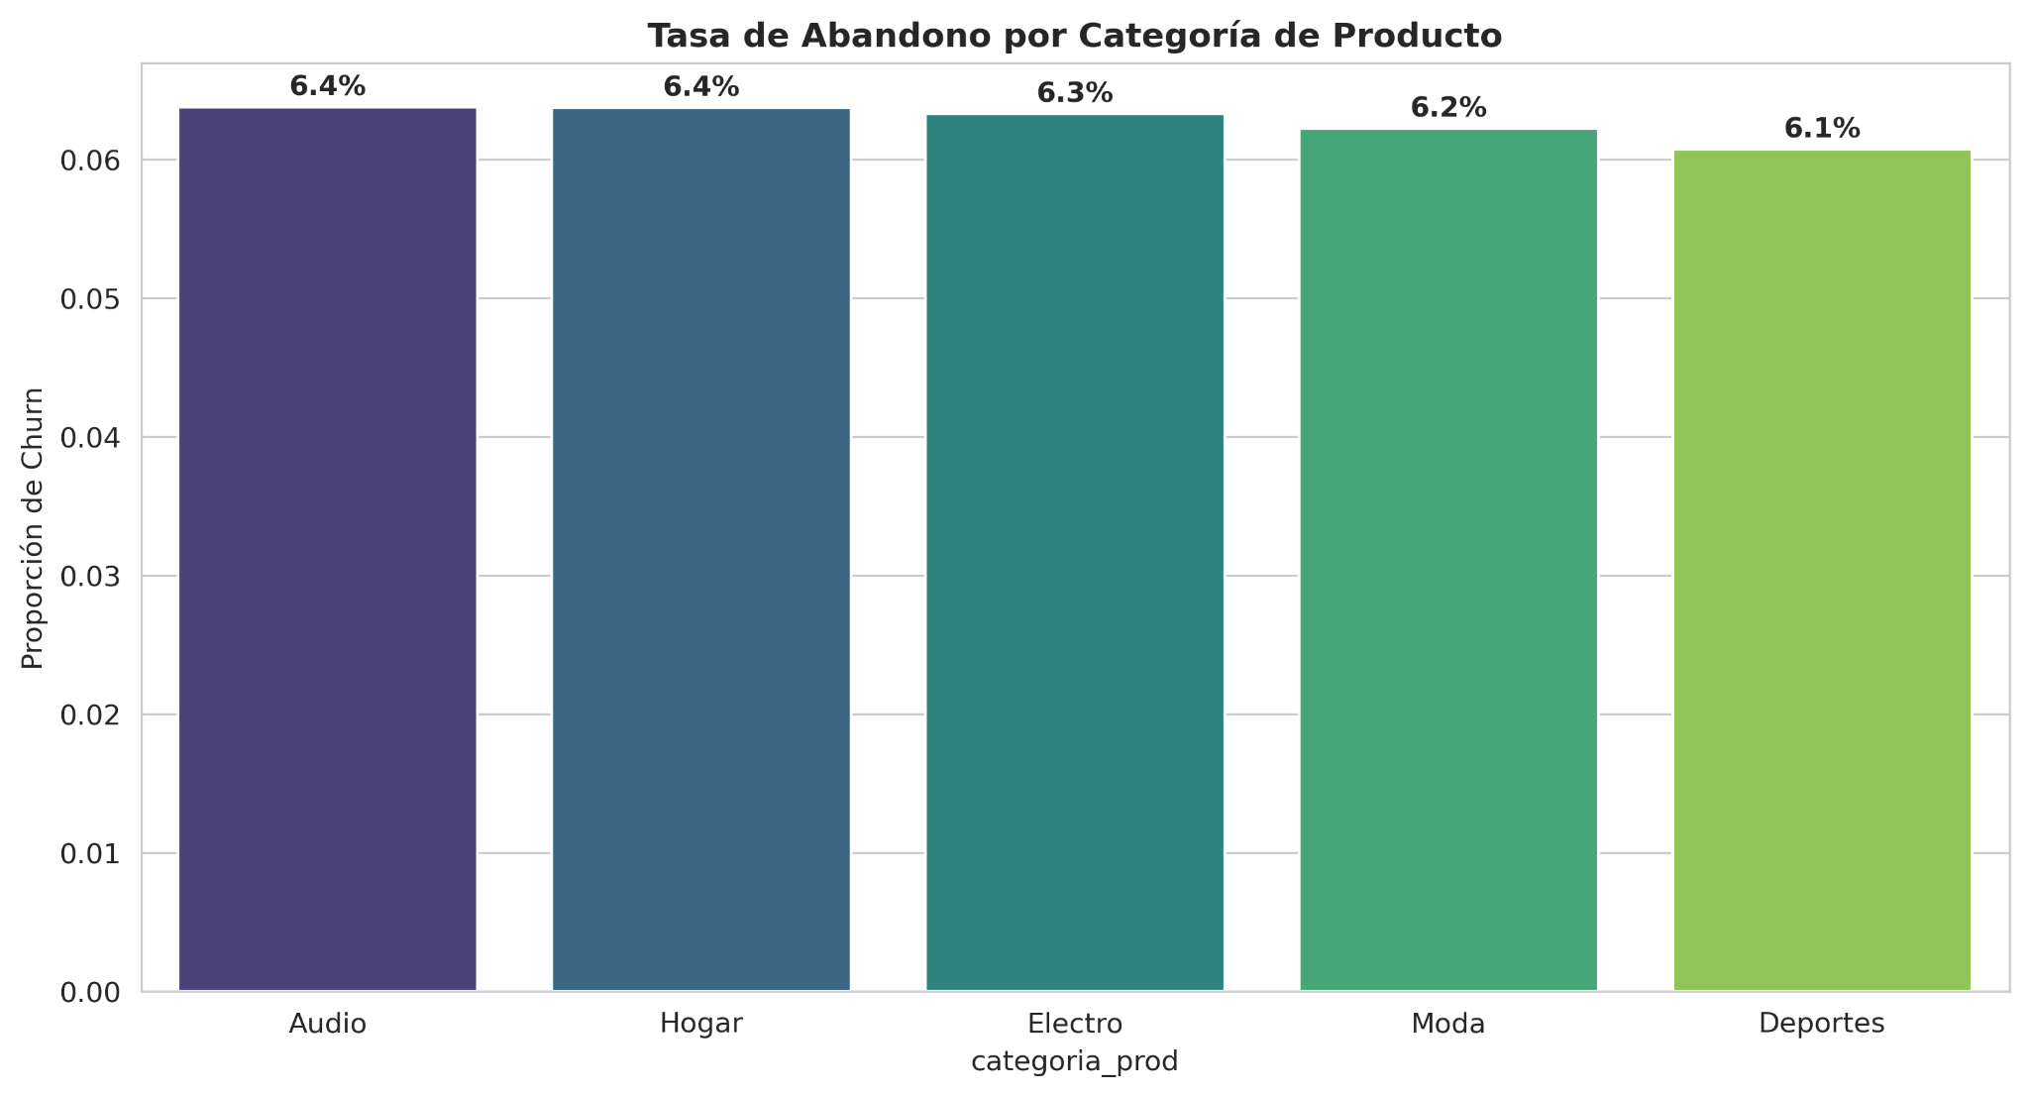
¿Dónde está el problema? (Análisis por Categoría)
El abandono es parejo en todas las categorías (~6.4%)
"El problema no es el producto, sino la pérdida del vínculo post-venta con el cliente".

Slide 5
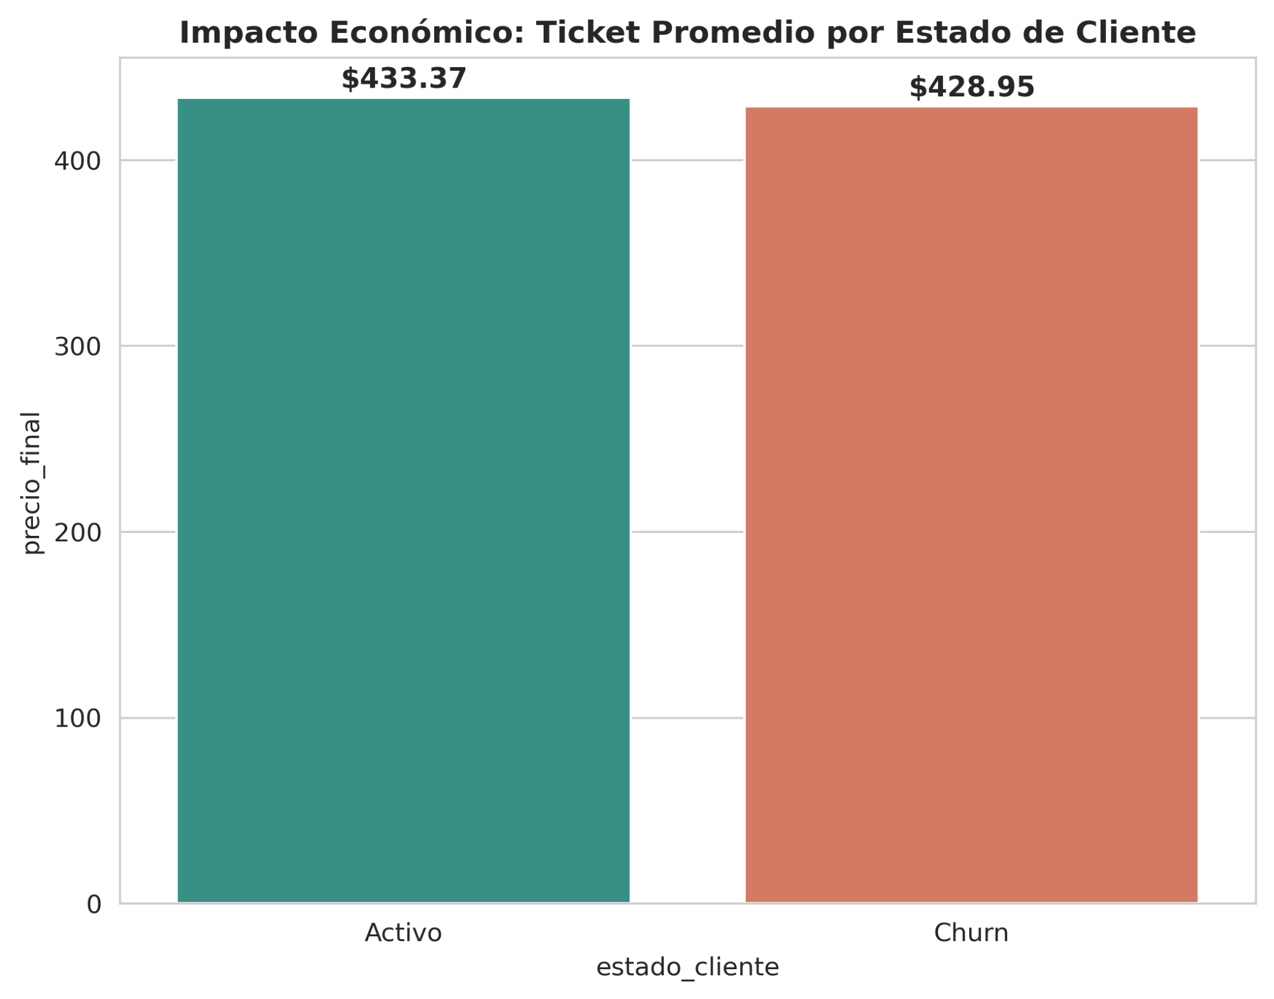
El Perfil del Cliente que Perdemos
"Estamos perdiendo a nuestros clientes 'promedio ideales'. Recuperar a alguien que ya nos conoce es 5 veces más barato que adquirir uno nuevo".

Slide 6
Recomendaciones Estratégicas
Acción 1 (Inmediata): Campaña de re-activación por email a los 405 IDs identificados.
Acción 2 (Estructural): Reforzar programas de lealtad en Moda y Deportes (categorías de mayor volumen).
Acción 3 (Incentivo): Cupón de "Re-bienvenida" con validez limitada para generar urgencia.

Slide 7
El Futuro
Propuesta: Pasar del análisis reactivo (qué pasó) al predictivo (qué pasará).
Cierre: "En la Fase 4, implementaremos un modelo para detectar quién está por irse antes de que ocurra. Ese es el valor diferencial de Prado & Morales".

